Slide 1

생성적 적대 신경망과 딥러닝을 활용한
이상거래 탐지 시스템 모형에 대한 보험금 부당청구 사례의 실증 연구
An Empirical Study on Fraud Detection System Model in Insurance Claims Using Generative Adversarial Networks and Deep Learning
금융/공공 빅데이터팀

Slide 2
연구 배경 및 목적
연구 방법론
실험
결과
연구의 의의 및 향후 연구 방향

Slide 3
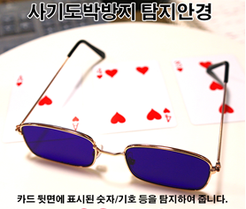

1.1. 연구 배경
1. 연구 배경 및 목적
FDS(Fraud Detection System)의 개념
금융 거래 발생시 거래의 사기여부를 탐지하는 시스템
Fraud Detection System
정상거래는
허용
금융거래발생
(뱅킹이체, 카드사용, 보험청구)
사기거래는
차단
비즈니스 Rule
(심사자 지식 기반)
모델 Rule
(확률 통계 기반)
- Negative Rule
- Positive Rule
- 사기 스코어 산출
$y=f(x)$
기존 경험 규칙기반의 FDS에서 머신러닝과 딥러닝 기법을 적용한 FDS 연구로 이어지는 추세

Slide 4
1.2. 연구 목적
1. 연구 배경 및 목적
FDS의 데이터 불균형 문제와 사기 탐지 정확도 향상을 위해 딥러닝 기법을 적용함
FDS 구축에서의 이슈
사기 데이터의 불균형
사기의 특성상 전체 거래 데이터 중 사기 데이터가 차지하는 비율이 극소수를 이루는 불균형 존재
실제 보험사기 적발률은 10% 미만으로 사기 적발된 데이터도 전체 사기집단의 특성을 대표하지 못함
이러한 데이터의 불균형으로 FDS 모형의 학습과 성능 평가가 어려움
규칙기반 사후적 대응의 한계
이상 거래 패턴은 한 가지 형태로 고정된 것이 아니라, 지속적으로 변화함
규칙 기반의 FDS는 알려지지 않은 사기 패턴이나 복잡한 사기 패턴의 탐지에 한계를 가짐
연구 목적
데이터 불균형문제 -> 생성적 적대 신경망을 활용한 오버샘플링 기법을 적용하고,
사기거래 탐지 정확도 향상 -> 심층신경망(DNN)과, 합성신경망(CNN) 적용 방안을 제시

Slide 5
2.1. 연구 프레임 워크
2. 연구 방법론
Phase 1) GAN 모형을 이용하여 Fake 사기거래 데이터를 오버샘플링하여 불균형 문제 해결
Phase 2) 딥러닝 앙상블 모형을 이용하여 사기거래 탐지의 정확도를 향상
Phase1 – GAN 오버샘플링
Phase2 – 딥러닝 사기거래 탐지 모형
정상거래
이상거래
Training
Test
GAN 학습
분류 모델 학습
GAN
cGAN
WGAN
WCGAN
DNN
CNN
위조 이상거래 데이터 생성
Ensemble
예측
이상거래
이상거래
정상거래
fake
이상거래
정상거래
“생성적 적대 신경망을 활용해 위조 데이터를 생성하여
데이터 불균형 문제 해결”
“딥러닝 기반 분류기를 Ensemble로 구성하여
이상거래 탐지 정확도 높임”

Slide 6
2.2. GAN을 이용한 오버샘플링(1/2)
2. 연구 방법론
Phase 1) GAN 모형을 이용한 사기 데이터 오버샘플링
- FDS 데이터는 사기와 정상 데이터간 심한 불균형이 존재하여(imbalanced data)
모형의 학습이 어렵고 사기 탐지의 재현율(recall-rate)이 낮아지는 현상이 발생 됨
- 최근 음원, 이미지의 합성에 활용되는 강화학습 기법인 GAN 모형을 통해
사기와 유사한 모조 데이터를 복제생성 하여 데이터 불균형 문제를 효과적으로 해결 함
- GAN의 위조 데이터 합성 방식을 이용한 샘플링으로 변화하는 사기 패턴에 효과적으로 대응가능
GAN 모형을 이용한
사기 데이터의 Over Sampling
Under Sampling vs Over Sampling
GAN 모형에 의한
Over Sampling
Real
Fraud
Fake
Fraud
●◐◑◎●
Real Fraud
GAN
판별모형
GAN
생성모형
Fake Fraud
* Over Sampling을 통해 사기-정상/학습-검증 데이터간 효율적 균형 유지

Slide 7
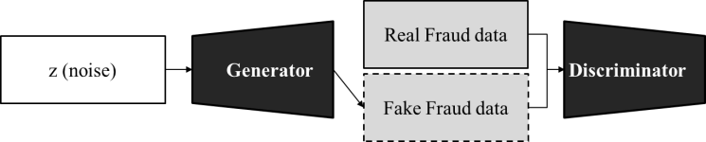
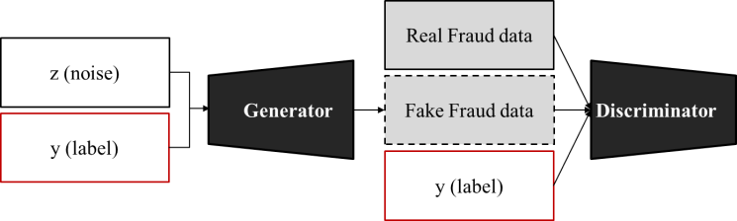
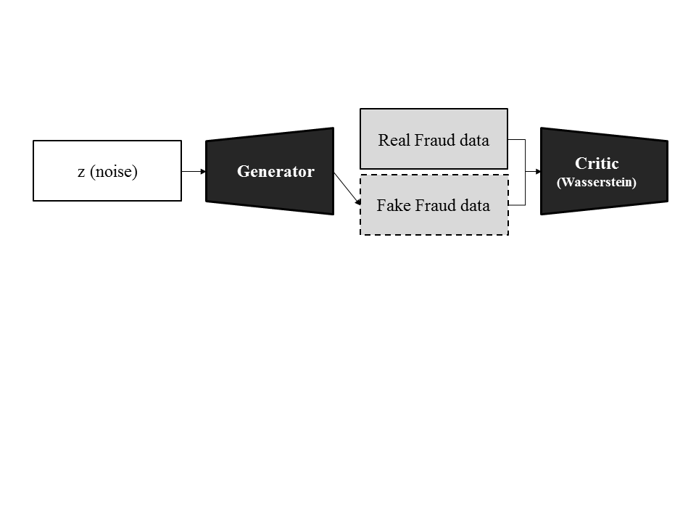
2.2. GAN을 이용한 오버샘플링(2/2)
2. 연구 방법론
Phase 1) GAN 모형의 세부구조
- 생성적 적대 신경망은 실제 데이터의 분포에 따라 위조 데이터를 생성하는 생성모형(Generator)과 실제와 위조 데이터를 구분하는 판별모형(Discriminator)이 서로 경쟁하며 학습하는 구조
- cGAN은 생성모형과 판별모형에 ‘y’ 라벨을 이용한 특정 조건을 부여하여 정교한 데이터를 생성
- WGAN은 두 확률 분포간의 거리 척도로 Wasserstein Distance를 사용하여 손실함수 발산문제 해결
GAN
cGAN
WGAN

Slide 8
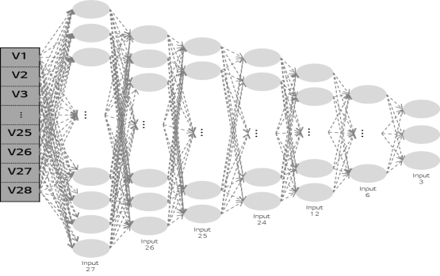
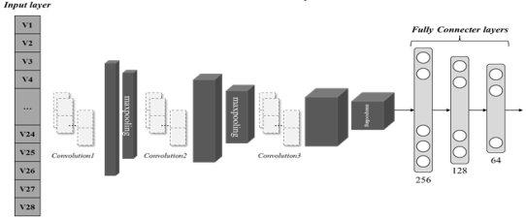

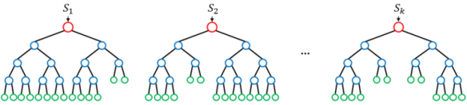
2.3. 딥러닝을 이용한 사기거래 탐지 모형(1/3)
2. 연구 방법론
Phase 2) 딥러닝 앙상블 모형을 이용한 사기거래 탐지 모형 구성
1) 복잡하고 세부적인 사기 특징을 탐지하기 위한 딥러닝 모형
2) 다양한 데이터를 대상으로 한 분류모형에서 높은 정확도를 보이는 랜덤포레스트 모형
3) 전통적으로 사기탐지에 사용된 조건부확률을 이용한 나이브 베이즈 모형을 가중하는 앙상블 모형
딥러닝
탐지 모델
DNN
복잡한
사기 패턴 인지에 효과적
w1
Fraud
업종
이용
가능성
점수
Nomal
Input layer
Hidden layer
Output layer
CNN
세부적 사기 특징 추출에 적합
w2
Fraud
Nomal
사기
확률
머신러닝
탐지 모델
Random Forest
과적합을 방지하여 탐지모형 일반화
w3
Fraud
Nomal
통계 기반
탐지 모델
Naive Bayes
조건부 확률을 이용한 사기탐지
P(사기|계약특성∩관련자특성∩사고특성)
w4
Fraud
P(사기|계약특성∩관련자특성∩사고특성) +
Nomal
P(정상|계약특성∩관련자특성∩사고특성)

Slide 9
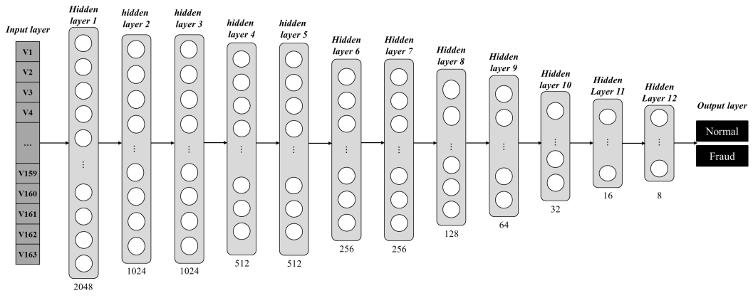
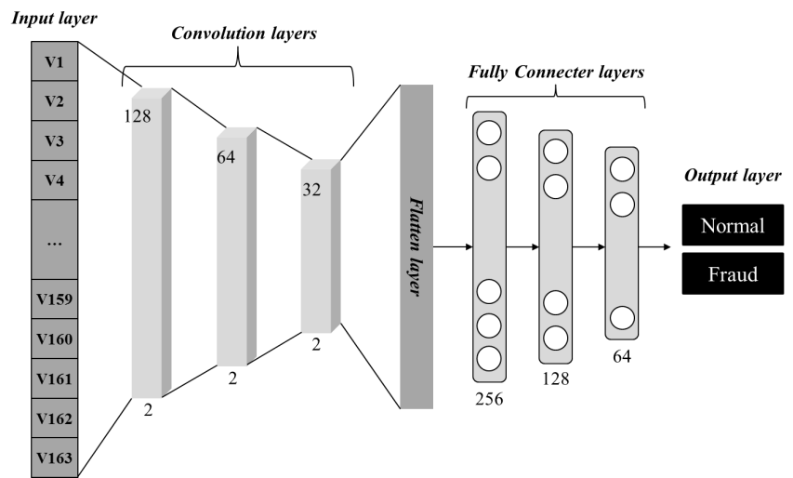
2.3. 딥러닝을 이용한 사기거래 탐지 모형(2/3)
2. 연구 방법론
Phase 2) 딥러닝 사기 탐지 모형 세부 구조
1) 복잡한 사기 특징을 탐지하기 위해 Deep Network 신경망 구조를 가지는 DNN 모형을 구성
2) 세부적인 사기 특징을 탐지하기 위해 세부 특징을 추출하는 컨볼루션 레이어의 CNN 모형을 구성
DNN 모형 구조
CNN 모형 구조
- DNN 모형은 총 12개의 은닉층으로 구성, 최종 출력층을 제외한 모든 은닉층에 활성화함수로 Relu함수를 사용하며, 최종 출력층은 Sigmoid 함수를 이용하여 0~1 사이의 예측값을 출력
- 배치 정규화를 사용하여 신경망의 각 층의 분포를 같게 함으로써 과적합을 방지하고 최적화 함수로는 Adam을 사용
- 손실함수는 Binary Cross Entropy, 배치 크기는 1,024
- 효율적인 학습을 위해 일정 횟수만큼 손실함수 값이 증가할 경우 학습을 일찍 멈추는 Early Stopping 방법을 사용
- CNN 모형은 3개 층의 Convolutional–Pooling Layer와 Fully Connected Layer를 통해 최종 예측값을 출력하는 구조로 구성
- Convolutional 커널 크기는 2, 커널수는 128->64->32로 구성
- Fully Connected Layer 은닉층의 유닛수 256->128->64
- 6개의 모든 CNN 층에서 배치 정규화와 Dropout(0.1)을 수행하여 과적합 문제를 방지하고, 출력층을 제외한 모든 층에서 활성화 함수는 Relu, 출력층은 Sigmoid 함수를 사용
- 최적화 함수는 Adam, 학습률을 0.001부터 0.00001까지 감소
- 손실함수는 Binary Cross Entropy, 배치 크기는 1,024
Notes:
https://kionkim.github.io/2018/06/01/WGAN_1/

Slide 10
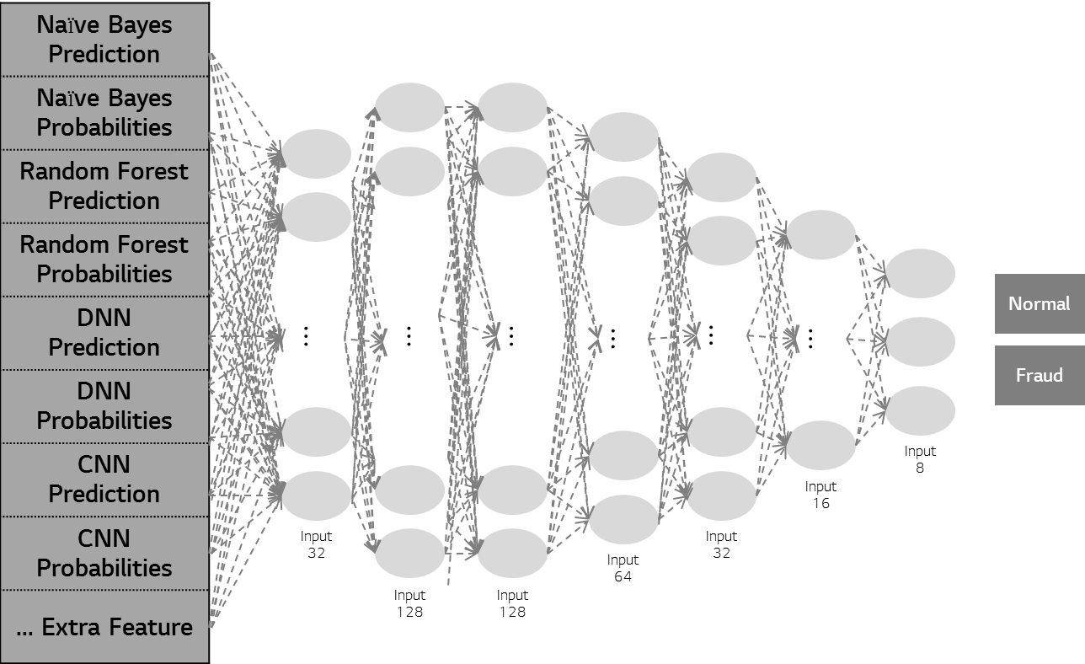
2.3. 딥러닝을 이용한 사기거래 탐지 모형(3/3)
2. 연구 방법론
Phase 2) DNN 앙상블 모형 세부 구조
- 각 개별 예측 모형의 최대, 최소, 평균 예측값 등을 독립변수로 하여 DNN 메타 앙상블¹⁾ 모형 구성
- DNN 앙상블 모형은 Full Connected 된 7개 층의 Hidden Layer로 구성하고, 은닉층 노드는 32→128→128→64→32→16→8 순으로 하였으며 층마다 배치 정규화를 사용하였고, 각각의 활성화 함수로는 Relu를 사용하고 출력층의 활성화 함수는 Sigmoid 함수를 사용하였으며, Binary Cross Entropy 손실함수와 Adam 최적화 함수를 사용함
주1) 메타 앙상블 : 1단계의 다양한 모형의 예측값을 독립변수로 하는 Second-level 알고리즘을 이용하는 Stacking Ensemble Technique 기법
Notes:
https://kionkim.github.io/2018/06/01/WGAN_1/

Slide 11
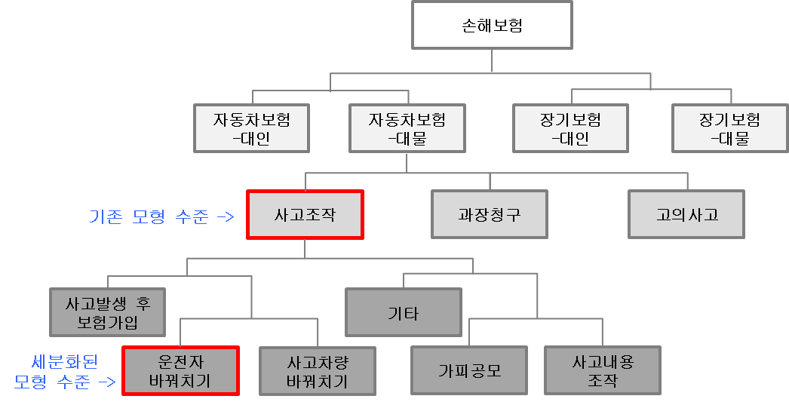
3.1. 실증 대상 선정
3. 실험
통계 모델링 방식의 일회성 모형개발 체계에서는 일반화된 수준(‘사고조작’)의 사기탐지 모형의 구축이 불가피하여 세분화된 개별 모형이 가질 수 있는 정확도를 포기하는 경우가 발생
기존 운영중인 ‘사고조작’수준의 무형을 ‘운전자바꿔치기’수준으로 세분화하는 것이 사기패턴에 최적화된 변수 선정과 사기패턴 탐지에서 유리함
모델링의 생산성 향상을 지원하는 머신러닝 플랫폼을 이용하여 ‘운전자바꿔치기’수준으로 사기탐지 수준을 세분화하여 적용함
Notes:
https://www.kaggle.com/vincentlugat/votingclassifier-f1-score-0-88-data-viz

Slide 12
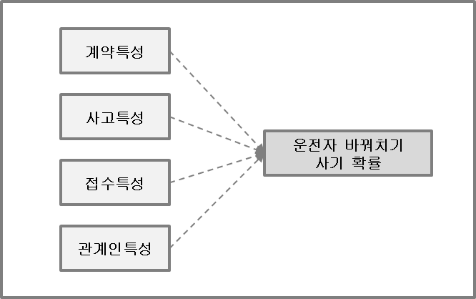
3.2. 사기 탐지 모형 구성
3. 실험
‘운전자 바꿔치기’는 운전면허 결격자가 사고발생 후 결격이 아닌 타인을 운전자로 바꿔 보상을 허위로 신청하는 보험 사기 유형
‘운전자 바꿔치기’가 가지는 거짓·허위 청구의 특성상 복잡한 비선형 관계의 사기 패턴을 가지고 있어 딥러닝을 이용한 사기탐지 모형의 실증 대상으로 적합함
보험사에 입수된 보험계약정보, 사고발생내용, 사고접수내용, 사고 및 계약과 관련된 관계인 정보를 통해 사기의 개연성을 추정하는 모형을 구성
변수 유형 | 변수 갯수 | 변수 구성 설명
계약 특성 | 3개 | 보험상품별로 계약의 담보 및 보장범위와 관련된 속성
사고 특성 | 10개 | 사고 발생 정황 및 재해와 관련된 속성
접수 특성 | 12개 | 사고 접수 내용 및 상담 이력, 사고 출동과 관련된 속성
관계인 특성 | 12개 | 운전자, 탑승자, 통보자 등 관계인과 관련된 속성
Notes:
https://www.kaggle.com/vincentlugat/votingclassifier-f1-score-0-88-data-viz

Slide 13
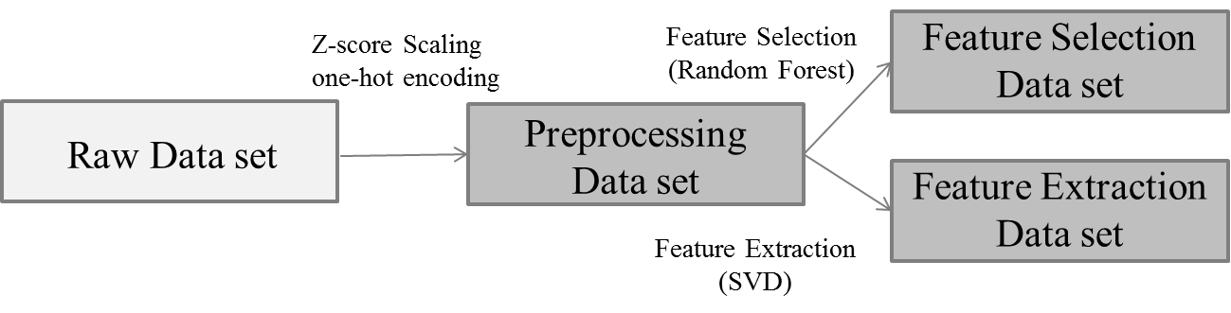
3.3. 데이터 세트 구성
3. 실험
실증 대상 데이터는 3년간의 자동차 보험금 청구 데이터로 전체 1,537,907건의 데이터 중에서 9,593건이 사기 적발 데이터로 분류되어 사기 비율이 0.6%인 불균형 데이터로 구성
변수 변환
각 변수의 EDA 결과 더미코딩 및 one-hot 인코딩 등의 명목형 변수 형변환을 하여, 총 163개 변수로 변환
Feature Selection
변수 중요도 값을 우선순위로 하여 F1-Score 기준의 전진선택 방식을 적용하여 36개 변수 추출
Feature Extraction
One-hot인코딩을 거친 136개 명목형 변수들에 대해 특이값 분해(Singular Value Decomposition, SVD)를 적용하여 변수 설명력 0.95 수준에서 79개의 변수를 추출
EDA 및 변수 전처리 과정
입력 데이터 세트 구성
전처리 방식 | Original (전체: 1,230,325건, 사기: 7,698건, 사기율: 0.6%) | Under Sampling (전체: 18,954건, 사기: 7698건, 사기율: 40%) | Over Sampling (전체: 2,445,486건, 사기: 1,222,743건, 사기율: 50%)
Preprocessing (변수: 163개) | DS_Org_Prep.csv | DS_US_Prep.csv | DS_OS_Prep.csv
Feature Selection (변수: 36개) | DS_Org_prFS.csv | DS_US_prFS.csv | DS_OS_prFS.csv
Feature Extraction (변수: 79개) | DS_Org_pFE.csv | DS_US_pFE.csv | DS_OS_pFE.csv
Notes:
https://www.kaggle.com/vincentlugat/votingclassifier-f1-score-0-88-data-viz

Slide 14
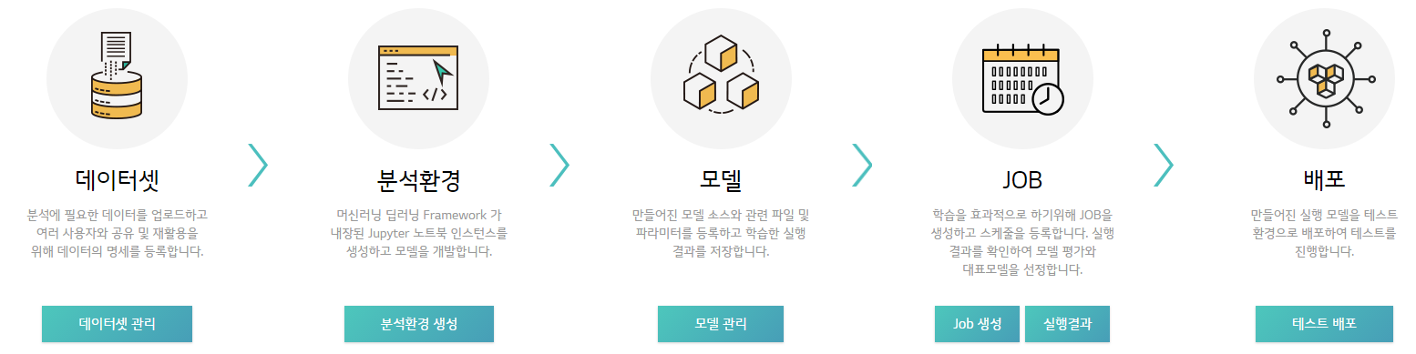

3.4. 실험 환경
3. 실험
연구의 실험은 LG CNS의 머신러닝/딥러닝 플랫폼인 Data Analytics & AI Platform(DAP MLDL)에서 진행
CPU는 Intel® Xeon® Gold 6154(3.00GHz 83Core), GPU 1EA,
메모리는 200GB DDR4 RAM, 디스크는 5.2TB, OS는 Ubuntu 16.04.5 LTS,
DAP MLDL내에서 Python 3.5.2 Jupyter notebook을 이용,
주요 머신러닝/딥러닝 라이브러리인 TensorFlow와 Keras의 버전은 각각 1.11.0, 2.2.4를 사용

Slide 15
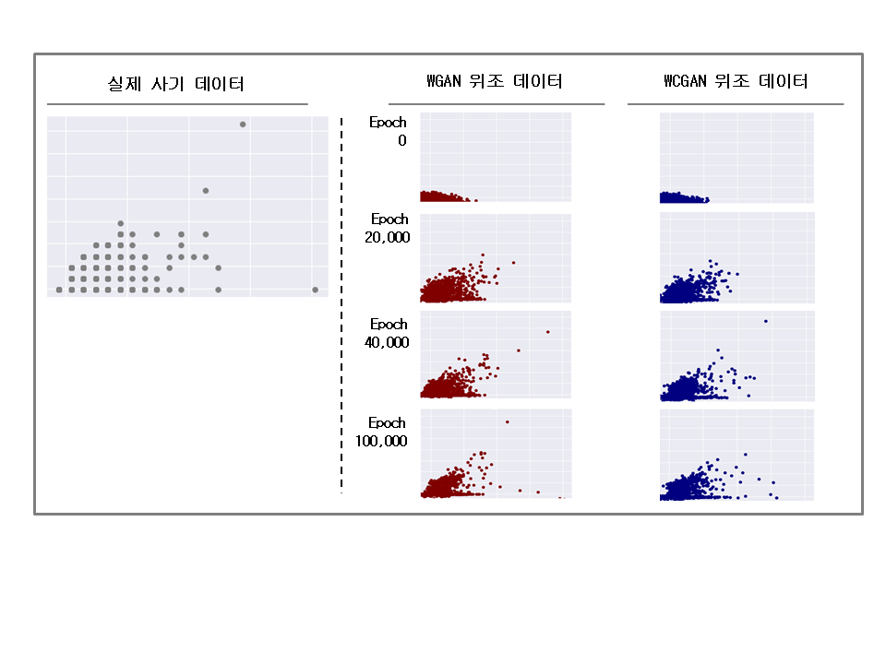
3.5. 실험1: 데이터 오버샘플링
3. 실험
생성모델과 판별모델 구조를 설정하고, 생성모델에 사용 가능한 구조로 데이터를 변환 시킨 후엔 실제데이터와 위조 데이터로 생성된 데이터의 형태를 비교함
* 각 그림 별로 순서대로 epoch=0 ~ 20,000 ~ 40,000 ~ 100,000 별 상태를 나타냄
랜덤한 데이터 뭉치로 시작한 위조 데이터가 학습을 진행할수록 진짜 데이터의 분포 양상과 비슷한 모습을 보이는 것을 확인하였으며, WGAN과 WCGAN의 샘플링 성능이 가장 우수한 결과를 보임

Slide 16
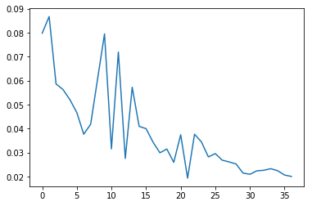
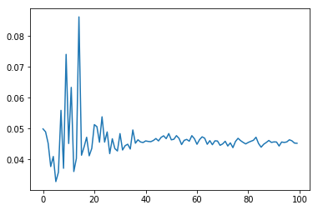
3.5. 실험2: 딥러닝 앙상블 사기 탐지 모형 학습
3. 실험
4개 모형으로 구성된 사기 탐지 모형을 학습하고, 각 모형의 탐지 결과를 가중하는 DNN 앙상블 모형을 구성하여 사기거래 탐지 정확도를 높임
DNN 학습에 따른 손실함수
CNN 학습에 따른 손실함수

Slide 17
4.1. 성능 지표 정의
4. 결과
탐지 모형의 분류 정확도 지표는 사기 건을 기준으로 재현율(Recall)을 사기 탐지율로 정의하였고, 정밀도(Precision)를 사기 탐지 정밀도로 정의하였으며, 정상 건을 기준으로 1-특이도(Specificity, True Negative Rate)를 정상오탐율로 정의함
지표 유형 | 지표 | 지표 설명
정/오탐 유형 | TP(True Positive) | = 사기를 사기로 정탐지한 경우
 | TN(True Negative) | = 정상을 정상으로 정탐지한 경우
 | FP(False Positive) | = 정상을 사기로 오탐지한 경우
 | FN(False Negative) | = 사기를 정상으로 오탐지한 경우
탐지 정확도 | Accuracy | = (TP+TN) / (TP+TN+FP+FN)
사기 탐지율 | Recall | = (TP) / (TP+FN)
사기 탐지 정밀도 | Precision | = (TP) / (TP+FP)
정상오탐율 | 1 - TN Rate | = 1 – (TN) / (TN+FP)

Slide 18
4.2. 실증 결과(1/3)
4. 결과
GAN 기법을 이용한 오버샘플링의 검증 결과
실험 결과, 딥러닝 모형인 DNN과 CNN은 GAN을 이용한 오버샘플링에서 가장 좋은 성능을 보였으며
나이브 베이즈 모형과 랜덤포레스트 모형은 언더샘플링이나 SMOTE 오버샘플링이 더 결과가 좋음
모형 | 비교지표 | No-Sampling | Under-Sampling | Over-Sampling
 |  | Imbalanced | Random | WGAN | WCGAN | SMOTE
DNN | Accuracy | 0.9974 | 0.9954 | 0.9976 | 0.9975 | 0.9974
 | Recall | 0.8000 | 0.8000 | 0.8000 | 0.8000 | 0.8000
 | Precision | 0.7871 | 0.5976 | 0.8090 | 0.7979 | 0.7863
 | 1-TNR | 0.9987 | 0.9967 | 0.9988 | 0.9987 | 0.9987
 | F1 | 0.7935 | 0.6841 | 0.8045 | 0.7989 | 0.7931
 | AUC | 0.9802 | 0.9803 | 0.9949 | 0.9955 | 0.9883
CNN | Accuracy | 0.9968 | 0.9965 | 0.9977 | 0.9976 | 0.9976
 | Recall | 0.8000 | 0.8000 | 0.8000 | 0.8000 | 0.8000
 | Precision | 0.7158 | 0.6860 | 0.8275 | 0.8151 | 0.8025
 | 1-TNR | 0.9980 | 0.9977 | 0.9990 | 0.9989 | 0.9988
 | F1 | 0.7555 | 0.7686 | 0.8135 | 0.8075 | 0.8013
 | AUC | 0.9926 | 0.9946 | 0.9952 | 0.9955 | 0.9953
Random Forest | Accuracy | 0.9974 | 0.9972 | 0.9974 | 0.9972 | 0.9971
 | Recall | 0.8000 | 0.8000 | 0.8000 | 0.8000 | 0.8000
 | Precision | 0.7802 | 0.7622 | 0.7794 | 0.7614 | 0.7520
 | 1-TNR | 0.9986 | 0.9985 | 0.9986 | 0.9984 | 0.9984
 | F1 | 0.7900 | 0.7806 | 0.7896 | 0.7802 | 0.7752
 | AUC | 0.9949 | 0.9955 | 0.9950 | 0.9948 | 0.9946
Naïve Bayes | Accuracy | 0.9930 | 0.9934 | 0.6153 | 0.5672 | 0.9943
 | Recall | 0.8000 | 0.8000 | 0.8000 | 0.8000 | 0.8000
 | Precision | 0.4621 | 0.4773 | 0.0127 | 0.0113 | 0.5262
 | 1-TNR | 0.9942 | 0.9946 | 0.6142 | 0.5658 | 0.9955
 | F1 | 0.5858 | 0.5979 | 0.0250 | 0.0223 | 0.6348
 | AUC | 0.9825 | 0.9882 | 0.7761 | 0.7706 | 0.9847

Slide 19
4.2. 실증 결과(2/3)
4. 결과
딥러닝 사기 탐지모형의 검증 결과
1) 모형의 탐지수준 세분화에 따른 효과를 측정하기 위해서, 기존의 ‘사고조작’탐지 모형 대비 ‘운전자 바꿔치기’탐지 모형의 정확도를 비교 평가한 결과 ‘운전자 바꿔치기’모형이 ‘사고조작’모형에 비해 사기탐지율은 1.7배, 사기탐지정밀도는 6.5배 더 우수한 성능을 보였음
탐지 모형 | 탐지정확도 (Accuracy) | 사기탐지율 (Recall) | 정상오탐율 (1-TN Rate) | 사기탐지정밀도 (Precision)
‘사고조작’ | 0.96 | 0.45 | 0.02 | 0.12
‘운전자 바꿔치기’ | 0.99 | 0.80 | 0.001 | 0.79
2) 각 모형의 성능 최적화 결과, 80%의 사기탐지율 수준에서 딥러닝 분류기 DNN, CNN 모형이 머신러닝 모형인 랜덤포레스트, 나이브 베이즈보다 대부분의 지표에서 우수한 성능을 보였음
모형 | 탐지정확도 (Accuracy) | 사기탐지율 (Recall) | 정상오탐율 (1-TNR) | 사기탐지정밀도 (Precision) | F1-Score | AUC (Area Under ROC)
DNN | 0.9976 | 0.8000 | 0.0012 | 0.8090 | 0.8045 | 0.9949
CNN | 0.9977 | 0.8000 | 0.0010 | 0.8275 | 0.8135 | 0.9952
Random Forest | 0.9975 | 0.8000 | 0.0013 | 0.7958 | 0.7979 | 0.9953
Naïve Bayes | 0.9951 | 0.7953 | 0.0036 | 0.5772 | 0.6689 | 0.6297
Ensemble (선형회귀) | 0.9977 | 0.8000 | 0.0011 | 0.8181 | 0.8090 | 0.8910
Ensemble (DNN) | 0.9978 | 0.8000 | 0.0010 | 0.8362 | 0.8177 | 0.8727

Slide 20
4.2. 실증 결과(3/3)
4. 결과
딥러닝 모형(CNN)의 정오분류표 결과
딥러닝 모형 중에서 가장 좋은 성능을 보였던 CNN 모형을 대상으로 테스트 데이터에 대한 사기확률 예측 결과를 정오분류표(Confusion Matrix)로 확인한 결과 아래와 같은 성능을 보임
Confusion Matrix |  | 예측값
 |  | 정상 | 사기 | 합계
실제값 | 정상 | 305,371 | 316 | 305,687
 | 사기 | 379 | 1,516 | 1,895
 | 합계 | 305,750 | 1,832 | 307,582
지표 유형 | 지표 | 지표값
정/오탐 유형 | TP(True Positive) | 1,516
 | TN(True Negative) | 305,371
 | FP(False Positive) | 316
 | FN(False Negative) | 379
탐지 정확도 | Accuracy | 99.77%
사기탐지율 | Recall | 80.0%
사기탐지정밀도 | Precision | 82.75%
정상오탐율 | 1 - TN Rate | 0.10%

Slide 21
5. 연구의 의의 및 향후 연구 방향
본 연구에 적용된 방법론에 따라 은행, 카드, 보험, 여신전문금융회사 등의 금융권에서 발생하는 사기거래, 부당청구, 연체 및 부도에 대한 탐지와 사회보험, 공공부조 등의 공공복지사업에서 발생하는 허위 및 부당청구, 부정수급 탐지를 위한 다양한 실증적 연구에 활용이 가능함
연구 의의
금융권 손해보험사의 보험금 사기 사례 데이터를 사용하여 딥러닝 기반의 사기거래 탐지가 실제 업무에 효과적으로 적용 가능함을 검증
보험사에서 이미 운영 중인 규칙과 통계 모형 기반의 FDS 시스템과 하이브리드 형태로 적용 가능한 딥러닝 기반 FDS 시스템의 프로토타입을 구축
연구의 한계점
향후 연구 방향 제언
1. 알고리즘의 설명력 한계
- 딥러닝 알고리즘의 블랙박스 특성에 기인하여 탐지 모형의 예측결과에 대한 설명이 어려움
2. 비정형 데이터 미포함 한계
- 사고현장 이미지, 사고접수 통화내용 등 비정형 데이터에 포함된 사기 개연성을 변수화 필요
3. 순차적 조기경보 모형 개선 필요
- 사고 접수 초기단계부터 데이터가 보강되어가는 접수 후기단계까지 순차적으로 사기 징후를 조기 경보해 주는 구조의 모형 적용 필요
1. 설명가능한 AI 적용
- 설명가능 인공지능(eXplainable AI, XAI)기술을 이용한 예측결과에 대한 설명정보 제공
2. 비정형 특질 추출 및 분석
- CNN과 RNN을 이용한 사고현장 이미지, 사고접수 통화내용 등 비정형 특질 추출 및 분석
3. RNN 기반 순차적 탐지 모형 적용
- RNN을 이용한 단계별 정보에 의한 순차적 예측으로 접수초기 조기경보 제공

Slide 22
Q&A
감사합니다!
금융/공공 빅데이터팀(pjb@lgcns.com)

